Slide 1
CySec – les 4
Database security, Database injections en JWT

Slide 2
Programma
Terugblik vorige les
Leerdoelen
Database secruity
Database injections
JWT
Volgende week

Slide 3
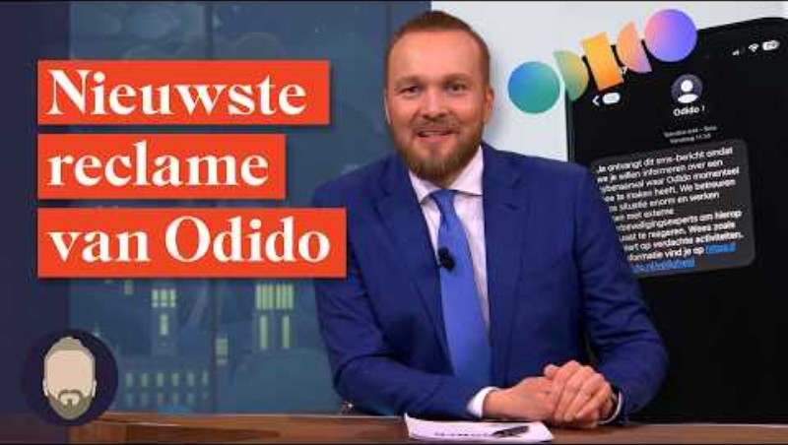
Actualiteit

Slide 4

Actualiteit - Odido
3 aanvallen
Phishing
Autoritair
Hacking
2 (vermeende) verdedigingen
Logging
Download blokkade

Slide 5

Wat weten we nog van vorige les?
Notes:
Afbeelding: https://pixabay.com/nl/illustrations/vlag-eu-europese-europa-de-eu-vlag-4303637/

Slide 6
Leerdoelen
Aan het einde van de les:
Weet je de kernprincipes van databases beveiligen
Weet je hoe rollen data kan beschermen.
Weet je wat een database injection is.
Kan je een database injection uitvoeren in een gecontroleerde omgeving.
Weet je hoe je database injections kan weren.
Weet je wat een JWT is.
Weet je hoe je een JWT toepast.

Slide 7
Database security opties
Wachtwoord beveiliging
Toegang tot specifieke datasets
Rollen en rechten
CRUD beveiliging
Download blokkades
Monitoring

Slide 8
Database security
Wachtwoord beveiliging
Toegang tot specifieke datasets
Het minste dat erin moet zitten is een wachtwoord dat niet “root” of “password” of 1234 is
Sterke wachtwoorden beschermen al een klein deel van je data.
Verleen alleen toegang tot data die absoluut nodig is.
Als de klanten de film namen nodig heeft, geef ze dan niet ook toegang tot klantrekeningnummers
Map uit wie wat nodig heeft.

Slide 9

Rollen en rechten
Je kan rollen/Gebruikerprofielen maken voor een database.
Deze rollen bevatten bepaalde rechten zoals:
Of dit type gebruiker mag toevoegen, verwijderen of wijzigen.
Welke tabellen dit type gebruiker mag inzien.
Of de gebruiker op grote schaal aanpassingen mag maken.

Slide 10
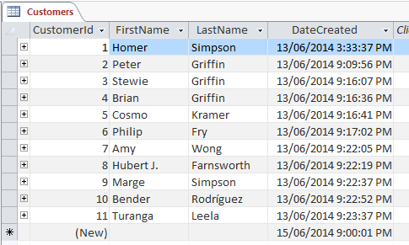
CRUD beveiliging
Create – Mag een type gebruiker data aanmaken
Read – Mag een type gebruiker data inzien
Update – Mag een type gebruiker data wijzigen
Delete – Mag een type gebruiker data verwijderen
Dit kan op tabel, lijst, datapunt en kolom niveau bepaald worden

Slide 11

Database security
Download blokkades
Monitoring
Speciale software regels die downloaden van data (bijna) onmogelijk maken.
Vereist vaak de goedkeuring van meerdere hoge managers.
Voorkomt massa dataleks.
Wordt niet vaak genoeg gebruikt.
Zo sterk/zwak als de rest van de beveiliging.
Databases worden gemonitord door mens en machine.
Machines geven signalen af als er verdachte activiteit is.
Mensen nemen actie om data veilig te stellen.
24/7 monitoring voor grote data bedrijven.

Slide 12
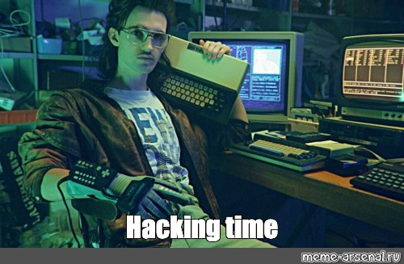
Database injections

Slide 13
Database injections
Database injections zijn een invoer in een veld waarbij data gemanipuleerd wordt op wijzes waarvoor die niet bedoeld zijn.
Dit kan onschuldig zijn maar is dat vaak niet.
Meeste systemen zijn hier tegen beschermd. De weinige die dat niet zijn geven informatie vrij.

Slide 14

Database injections - ILLEGAAL
Database injections op een systeem waar je geen toestemming van hebt is ILLEGAAL
Lichte straffen voor data opvragen, tot zware straffen van data verspreiden en/of verwijderen
Zeer makkelijk te traceren
Juridisch kan hier een straf op zitten van:
Een ban van de website/service
20.000 euro
Tot 20 jaar de cel in

Slide 15
Database injections – Hoe werkt het
Grofweg:
Je doelwit programma heeft een invoer veld.
Met dit invoer veld kan je zoeken naar een item.
In plaats van een normaal zoek resultaat geef je een afsluiting van SQL mee en daar achter een SQL command van wat je wilt bereiken.
Veel SQL applicaties hebben al enkele beveiliging hiervoor maar niet geheel!

Slide 16

Database injections - bescherming
2 bekende manieren
1. je zoekt naar symbolen die niet thuishoren in een normaal verwacht invoerveld en keurt daarop een input goed of fout
2. Je laat een package controleren of de input correct is of niet
1 is meer werk maar zelf inzicht, 2 kan betrouwbaar en snel zijn maar kan iets over het hoofd zien.

Slide 17

JSON Web tokens, zijn tokens die bewaard worden op een lokale browser.
Deze tokens voorkomen dat inloggen niet consistent nodig is voor iedere actie.
Vooral gebruikt voor web development maar kan ook gebruikt worden voor reguliere applicaties
Wordt universeel gebruikt en is makkelijk terug te zoeken in een browser, het is een type Cookie

Slide 18
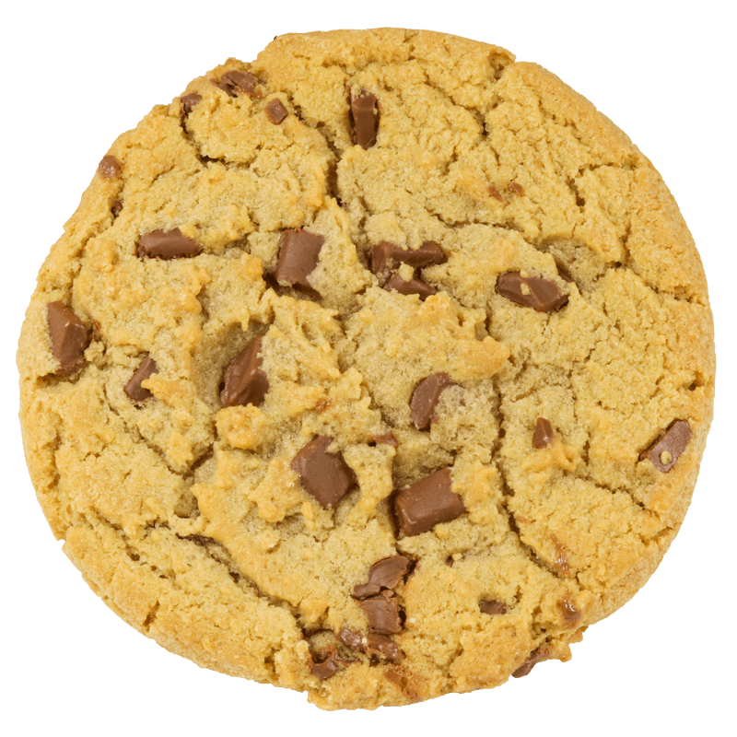
JWT - gebruik
De gebruiker logt in.
De gegevens worden gecontroleerd
De server maakt een token aan die gekoppeld is aan een gebruiker en tijdsframe. (Soms ook IP bij hoge beveiliging)
De gebruiker kan nu doen wat hij/zij wilt tot de gebruiker uitlogt of tot de tijd op is.

Slide 19
JWT – gebruik in code
(Bijna) iedere taal heeft een package waarmee je JWT kan genereren, vereist vaak een install.
Je maakt een private key van random letters en cijfers.
Laat JWT het generen
Stuurt het op naar de gebruiker, deze slaat het op in de browser
De gebruiker stuurt met iedere actie de JWT mee.
JWT controleert zichzelf of de actie nog kan en of de juiste persoon acties uitvoert.

Slide 20
Opdrachten: Database injections & JWT
Twee opdrachten deze week:
Database injection oefening met de mogelijkheid om een database te manipuleren op wijze die niet bedoeld zijn.
JWT oefening waarmee je een tijdelijke token kan maken en gebruik ervan maken.

Slide 21
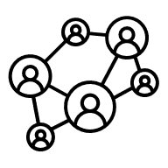
Volgende week
Netwerken
Afluisteren
Beschermen
VPN
Man in de middle
Wireshark

